Slide 1
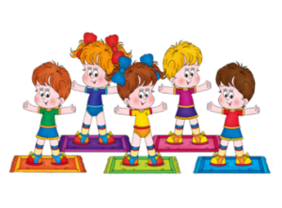
муниципальное бюджетное дошкольное образовательное учреждение
детский сад №1 р.п. Тамала
Нестандартное оборудование
по физкультуре
Подготовили:
воспитатели 2 группы раннего возраста
Баженова Ю.С.
Чистикина Е.С.
2018 год

Slide 2
Роль физического воспитания в развитии ребенка раннего возраста имеет огромное значение. В первые 3 года жизни происходит интенсивное физическое развитие ребенка — быстро увеличивается рост, а также мышечная масса. Организм ребенка очень пластичен. Систематически проводимые оздоровительные мероприятия оказывают положительное влияние на его развитие. Поэтому правильная организация физического воспитания является одним из наиболее существенных разделов воспитания ребенка. Каждый родитель хочет видеть своего малыша здоровым, веселым, хорошо физически развитым. В связи с этим хорошие результаты даёт обучение, если малыш испытывает положительные эмоции (радость, удовольствие, удовлетворение), что активизирует его, способствует нормальной деятельности сердечно-сосудистой и нервной систем. Содержание упражнений должно увлечь, заинтересовать ребёнка, но исследование последних лет свидетельствуют о том, что современные дети в большинстве своём испытывают дефицит движения. Одной из причин этого является их длительное пребывание в сидячем положении: у телевизоров, компьютеров, за столами. Подобная гиподинамия приводит к увеличению статической нагрузки на определённые группы мышц, снижению сил работоспособности мускулатуры, нарушению функций организма. К сожалению, собственный опыт и наблюдения показывают, что далеко не всегда педагоги могут применять в своей практике упражнения для увеличения двигательной активности детей, чаще всего из-за отсутствия необходимого оборудования, пособий. А для полноценного развития ребёнка необходимо чтобы в двигательной деятельности он знакомился как можно с большим количеством физкультурных пособий и предметов. Но в силу недостаточного материального обеспечения, отсутствия возможности приобрести необходимое дорогостоящее оборудование, а особенно, огромное желание не смотря ни на что, организовать физкультурно-оздоровительную деятельность эффективно, разнообразно и увлекательно, побудило нас использовать нестандартное физкультурное оборудование, сделанное своими руками для малышей раннего возраста. И мы предположили: если организовать физическое развитие детей с использованием нестандартного оборудования, то это приведет к оптимизации уровня двигательной активности детей и может рассматриваться как одно из действенных средств сохранения здоровья ребенка, улучшения его физической подготовленности, обогащения двигательного опыта, увеличения творческого и познавательного потенциала. Для совершенствования предметно-развивающей среды и организации двигательной активности детей мы оборудовали уголок групповой комнаты, где типовое оборудование соседствует с оборудованием, сделанным своими руками. Оборудование используется во время гимнастики, после сна и в самостоятельной двигательной деятельности с учетом индивидуальных возможностей детей и уровня их физической подготовки.
Большой акцент мы сделали на развитие моторики у детей. Оборудование мы постарались сделать: ярким, пёстрым, заинтересованным, но простым в применении.

Slide 3
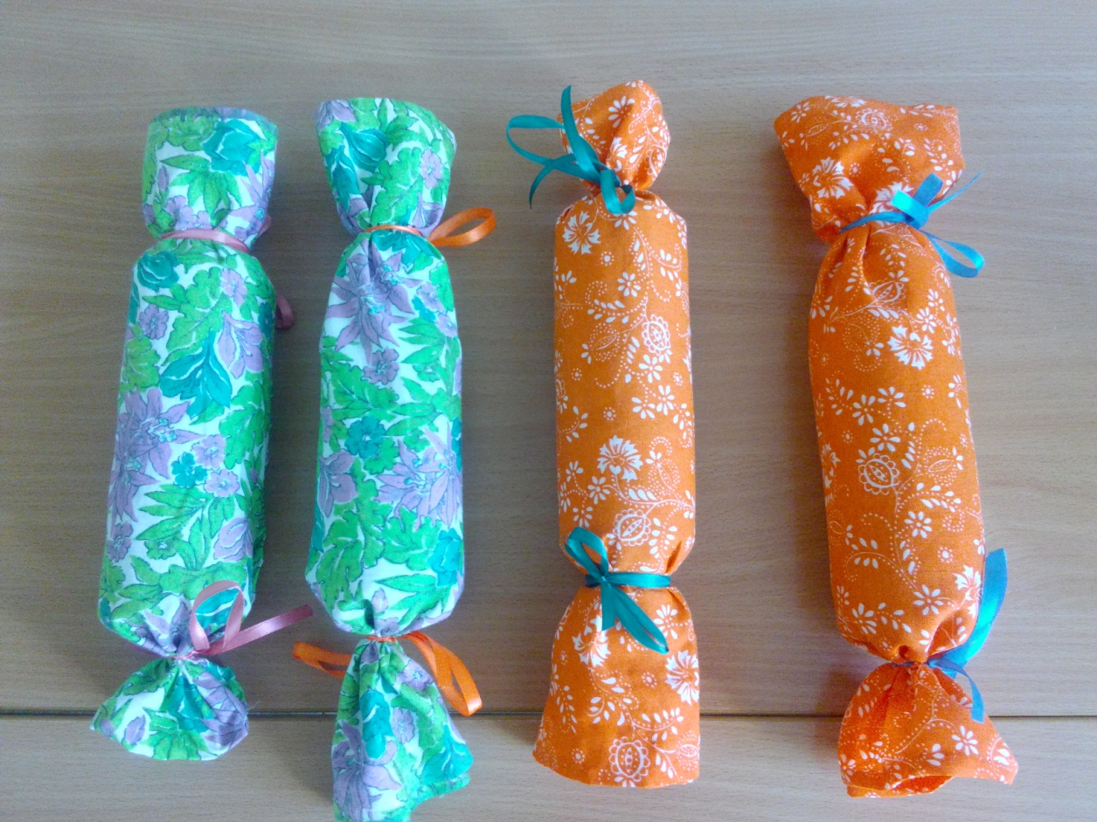
« Гантели- конфетки»
Цель: развитие мышц рук и плечевого пояса.
Задачи: способствовать развитию силовых качеств, ловкости, быстроты, двигательных реакций, равновесия, выносливости.
Упражнения с физкультурным пособием «Гантели» способствуют выработке координации движений, активизирует деятельность анализаторных систем и влияет на речевое и умственное развитие.
Материал: пластиковые бутылки, ткань для обшивки бутылок, ленточки, наполнитель бутылок (песок).
Как использовать: для выполнения любых упражнений с подниманием и опусканием штанги одной или двумя руками.
Детям очень нравятся «гантели», они с удовольствием используют их в самостоятельной деятельности, в играх и упражнениях, которые способствуют
формированию нравственно – волевых качеств.

Slide 4
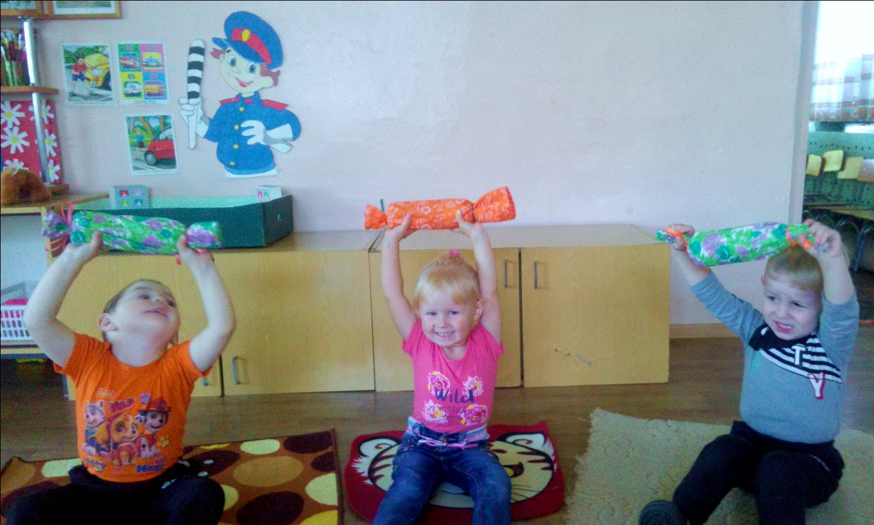
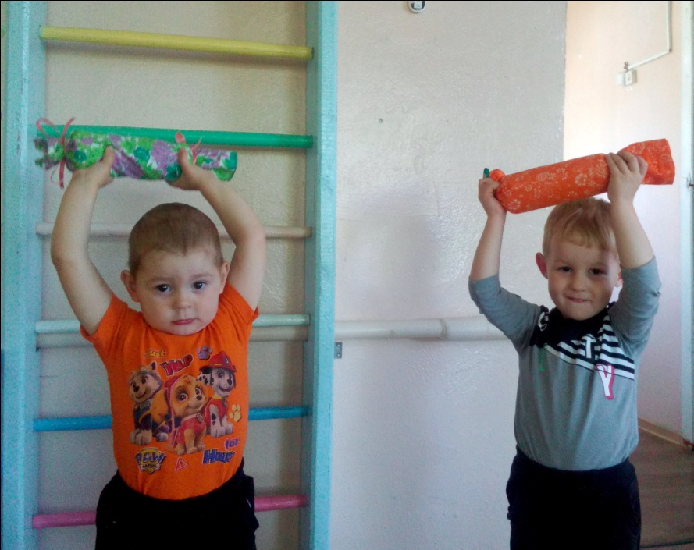
Утром в садик мы пришли,
На зарядку в зал пошли,
Дружно бицепсы качаем,
И гантели поднимаем.
Посмотрите-ка какие
Мышцы выросли у нас.
Через годик вот такие
Будут, просто экстра -класс!

Slide 5
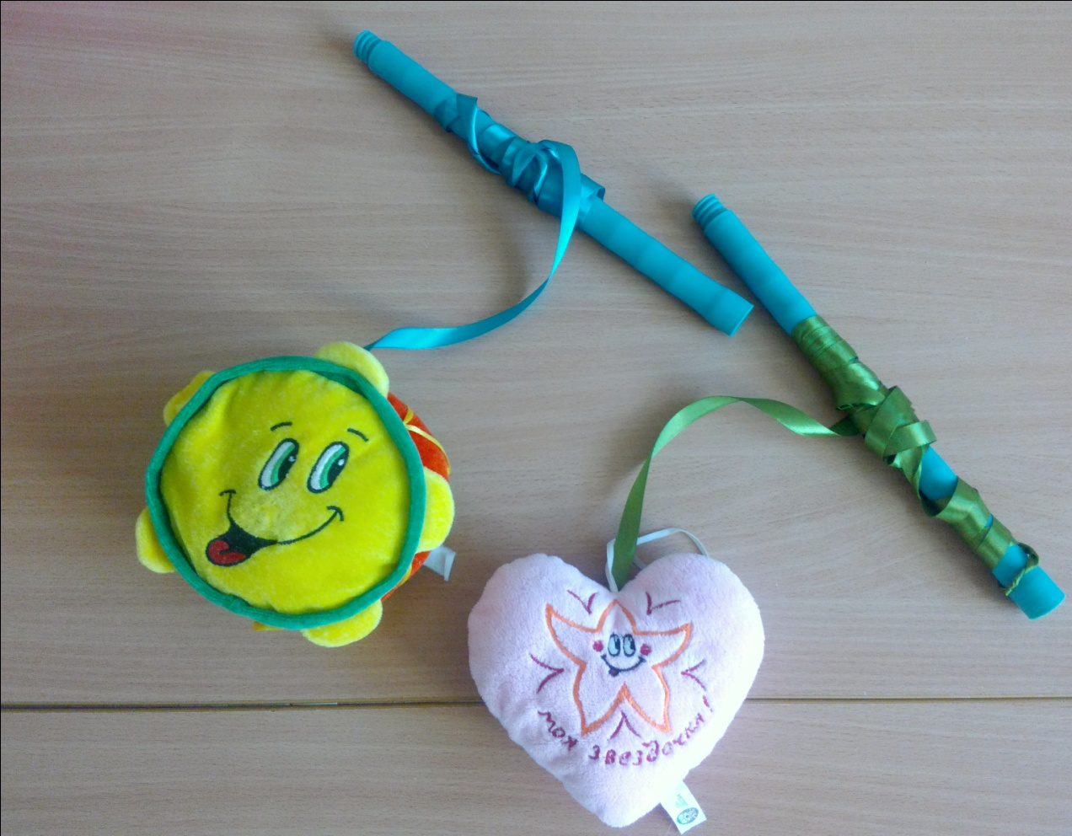
« Моталочки»
Цель: развивать мелкую моторику пальцев рук и быстроту в движении.
Задачи: совершенствовать ловкость, координацию и быстроту движений.
Материал: мягкие игрушки, ленточки и палочки.
Как использовать: эти полезные соревновательные игры для детей дошкольного возраста. Они используются для эффективной тренировки мелкой моторики пальцев рук. В процессе игры совершенствуется ловкость, координация и быстрота движений.

Slide 6
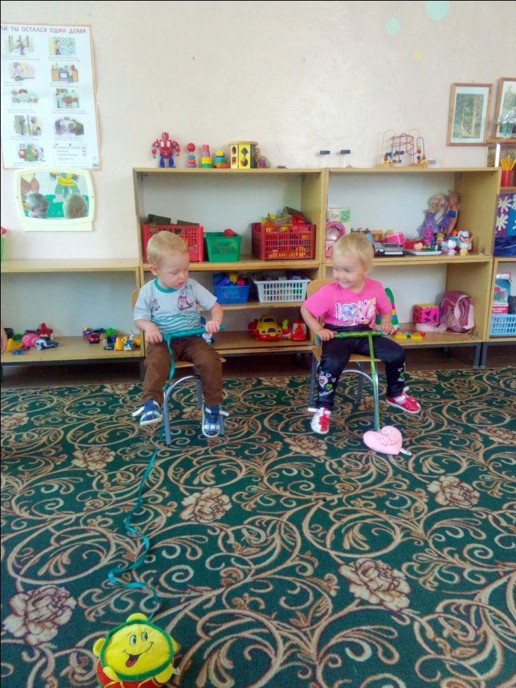
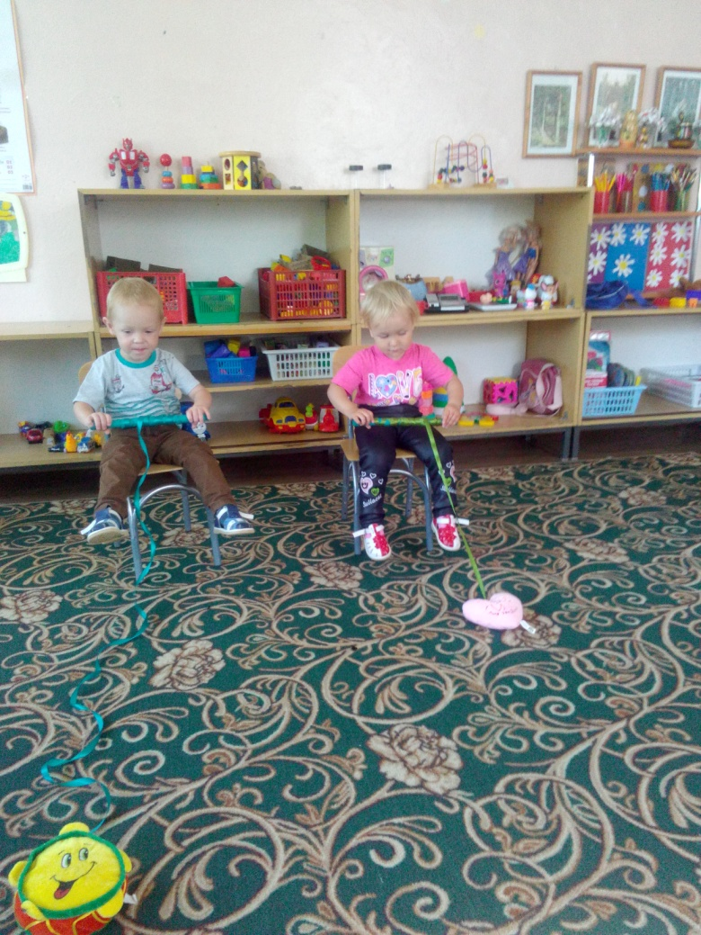
Физкультуру, да и спорт
Очень любит наш народ.
Вот посмотрите, нам в спорте
Будет слава и почет.
Мы хотя и малыши
Соревнованья нам не страшны!
Кто быстрее выполняет-
Тот победу получает!

Slide 7
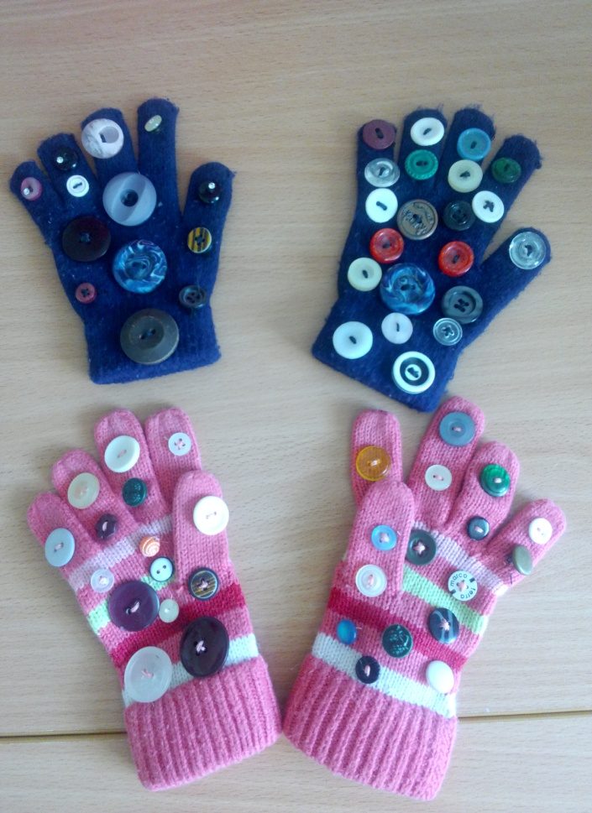
« Массажёры- рукавички»
Цель: помочь оказывать позитивное влияние на рост и развитие детского организма, снять усталость, улучшить циркуляцию крови, успокоить нервную систему дошкольников.
Задачи: повышать общий тонус организма, укреплять иммунитета и улучшать эмоциональное состояние ребёнка.
Материал: для такого оборудования потребуется простая рукавичка или перчатка, несколько разных пуговок и фантазия. Пришиваем пуговки к рукавичке.
Как использовать: Надеваем наш «массажер» на руку и приступаем! Можно массажировать руки, ножки, стопы, спинки друг другу, животик.
Разнообразные поглаживания, легкие постукивания, пощипывание очень нравится деткам.

Slide 8
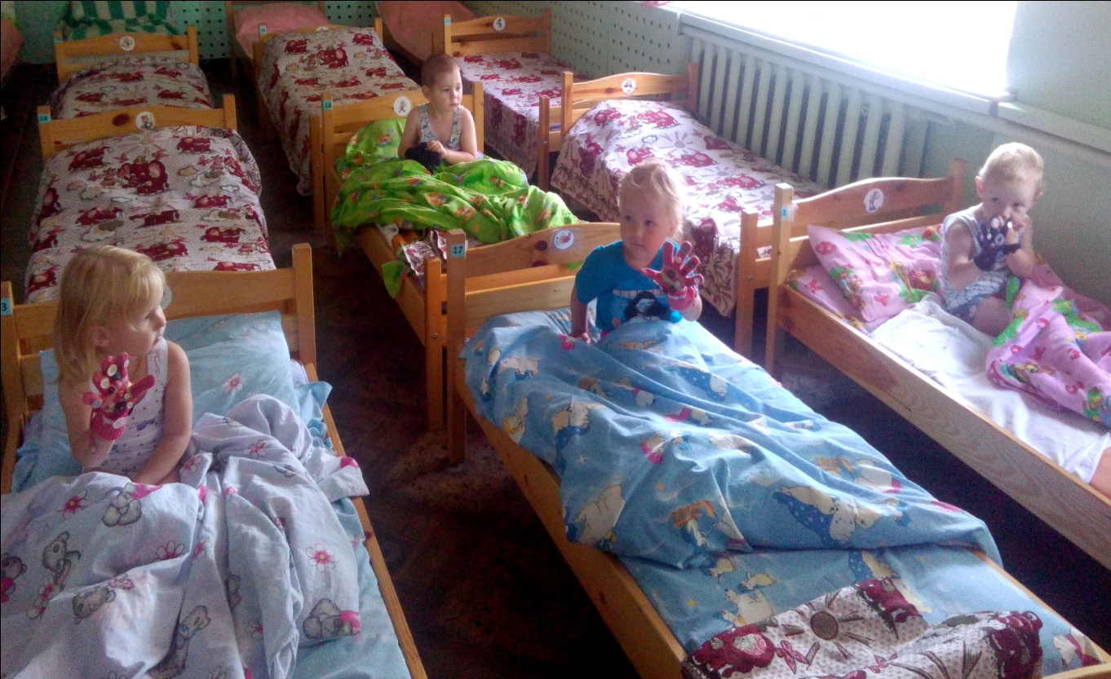
Мы массаж решили сделать –
Посчитаем до пяти.
Раз, два, три, четыре, пять –
Гладим щёчки мы опять.

Slide 9
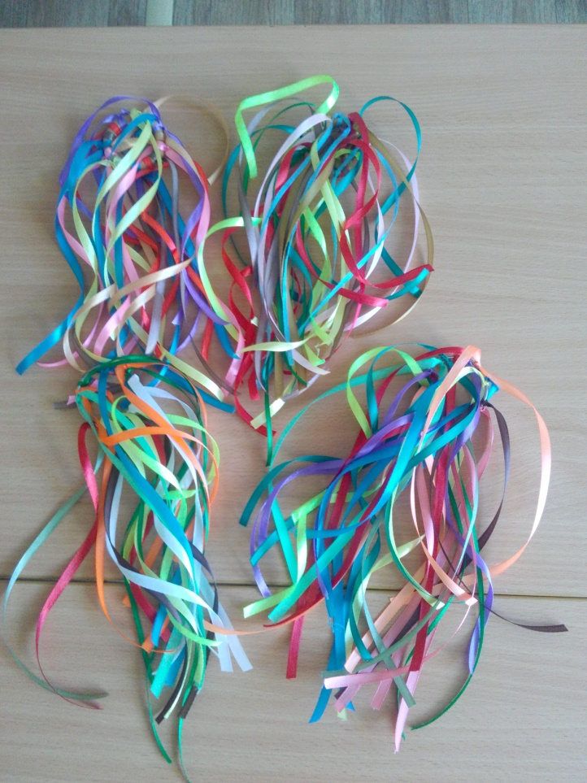
« ленточки- султанчики»
Цель: способствовать развитию органов дыхания, мышц туловища, развивать мышцы нижних конечностей, координацию, ловкость, внимание, массаж рефлекторных зон стопы; формировать навыки различных видов ходьбы, прыжков.
Задачи: повысить интерес детей к выполнению основных движений и игр, развивать у детей наблюдательность, эстетическое восприятие, воображение, зрительную память, развивать чувство формы и цвета.
Материал: атласные ленты, деревянные колечки.
Как использовать: предназначены для выполнения общеразвивающих упражнений, дыхательной гимнастики, организации подвижных игр и соревнований.

Slide 10
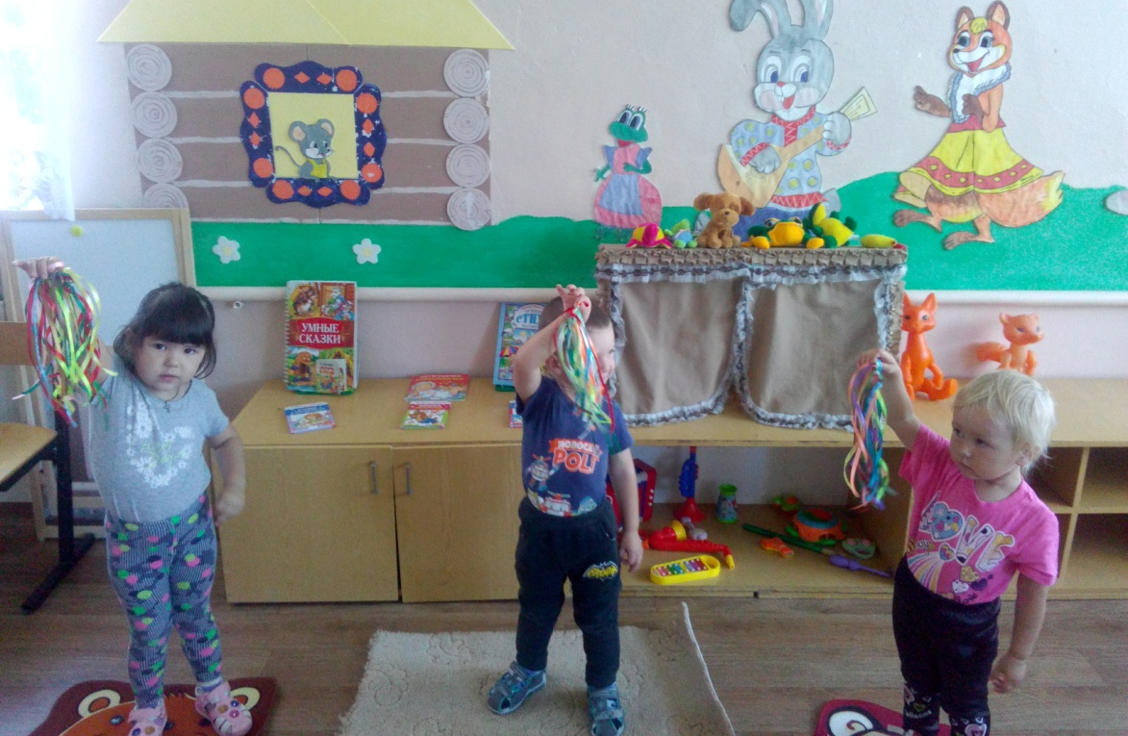
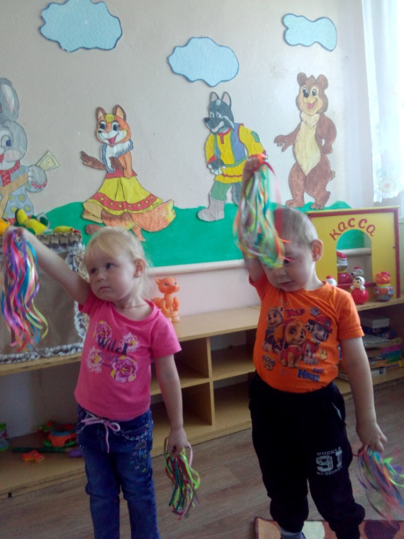
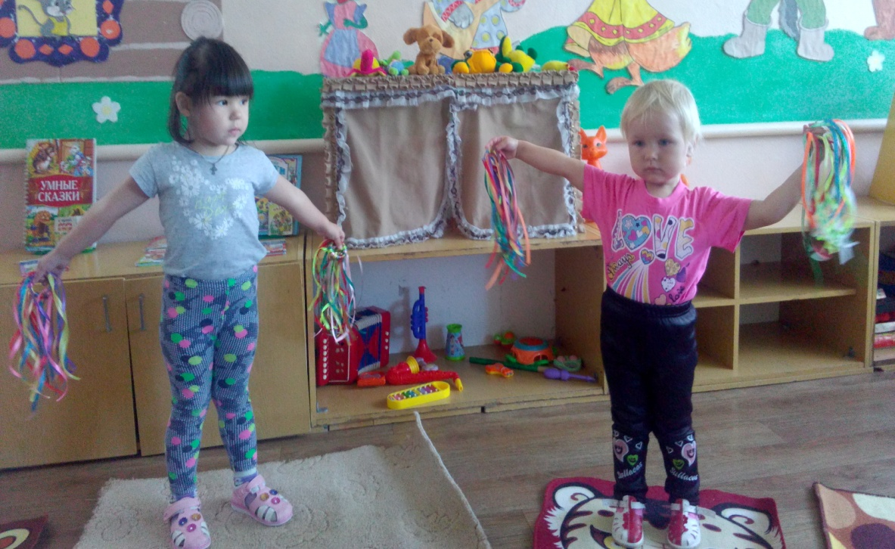
Каждый день по утрам
Делаем зарядку,
Очень нравится нам
Делать по порядку.
Чтобы нам не болеть
И не простужаться,
Физкультурой мы всегда
Будем заниматься.

Slide 11
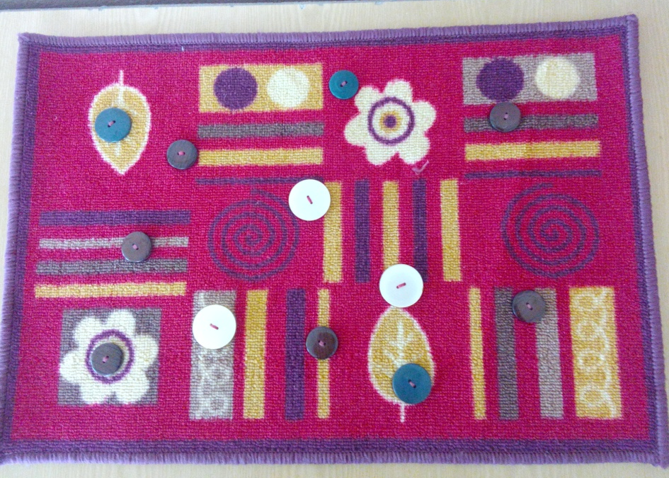
« дорожка здоровья»
Цель: способствовать формированию правильного свода стопы ребёнка, снимать нервное и мышечное напряжение, улучшать кровообращение, активизировать рефлексные мышцы стопы, проводить профилактику плоскостопия (это особо актуально для детей).
Задачи: оказывает благотворное влияние не только на формирование ножек ребёнка и опорно-двигательного аппарата, но и на центральную нервную систему, а через неё – на весь организм в целом, дорожка- одно из очень эффективных способов укрепления здоровья ребёнка.
Материал: эта вещь представляет собой поверхность из какого-либо материала с различными наполняющими её элементами. «Дорожка здоровья» должна включать мягкие и твёрдые элементы. Основой для создания послужил коврик, а также следующий материал: цветные пуговицы, пуговицы различных размеров.
Как использовать: дорожки, используются ежедневно в целях оздоровительной работы после дневного сна, которые имеют несколько видов рельефной поверхности, следовательно, отличаются степенью воздействия на стопы ребенка .

